Slide 1
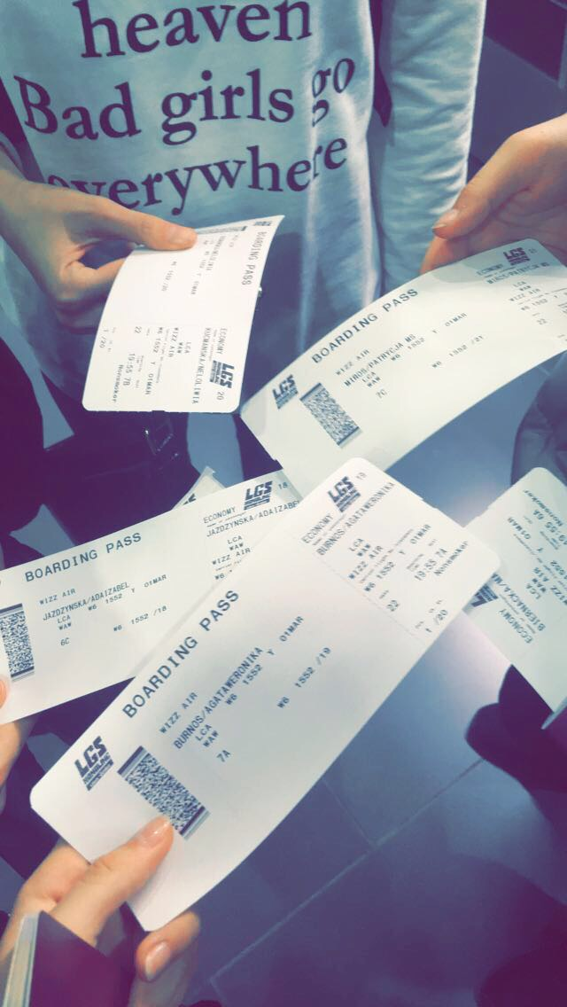
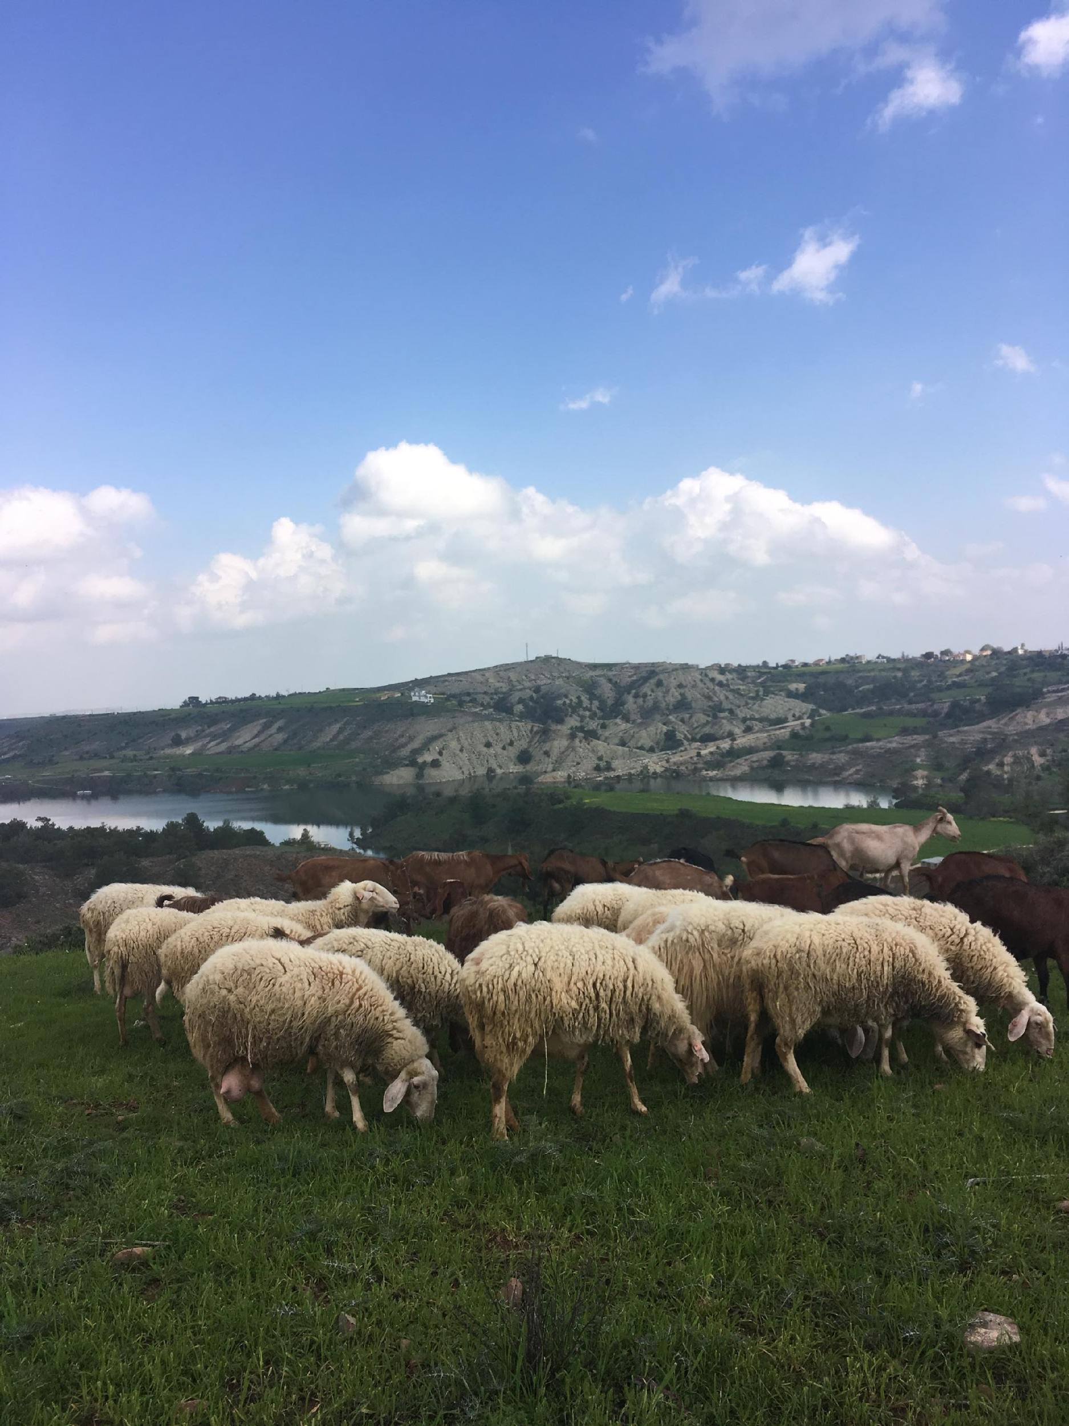
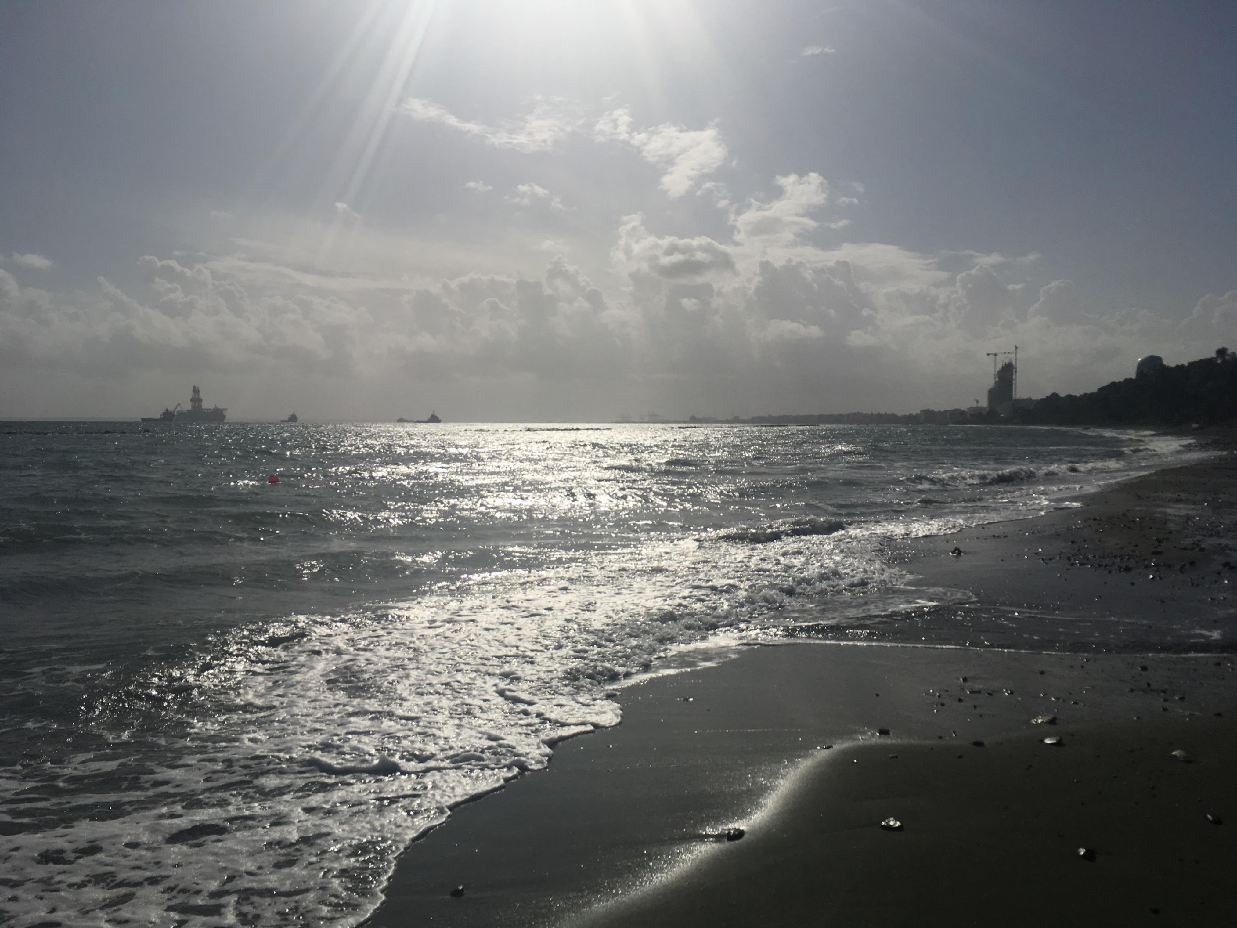
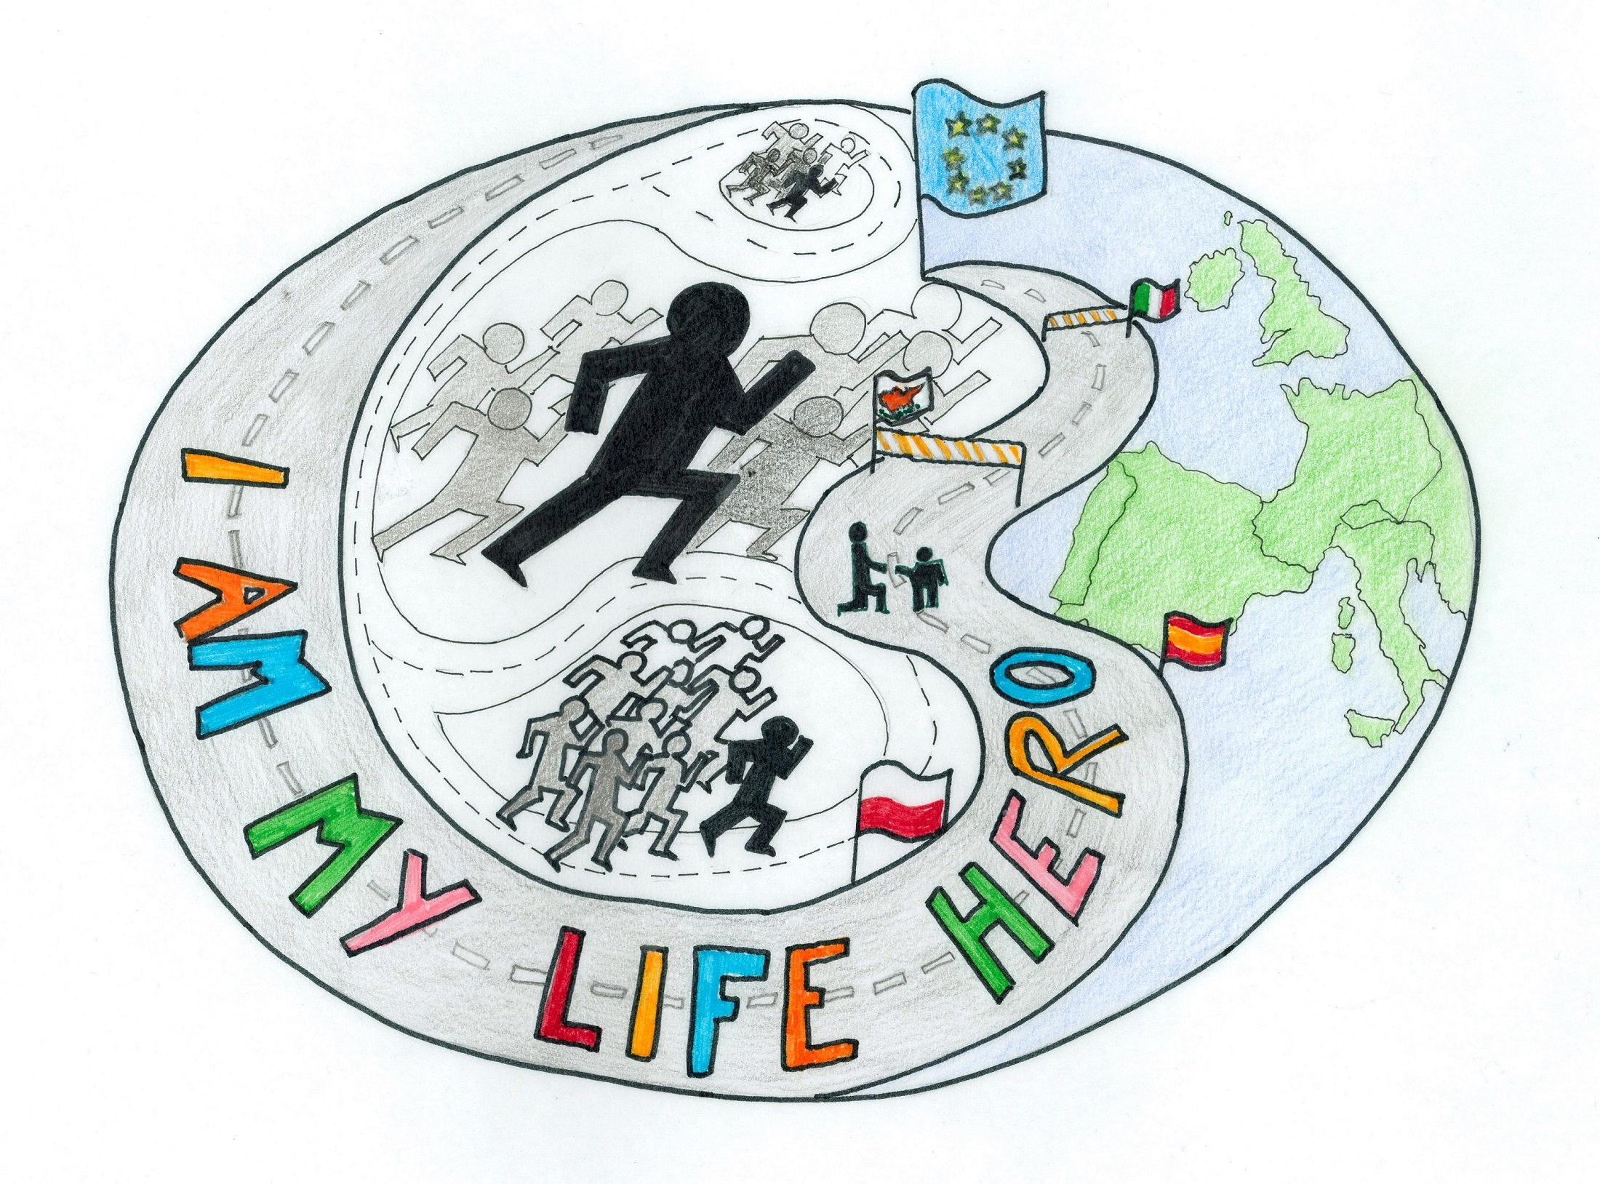
Wizyta na Cyprze
Agata Burnos i
Ada Jażdżyńska

Slide 2
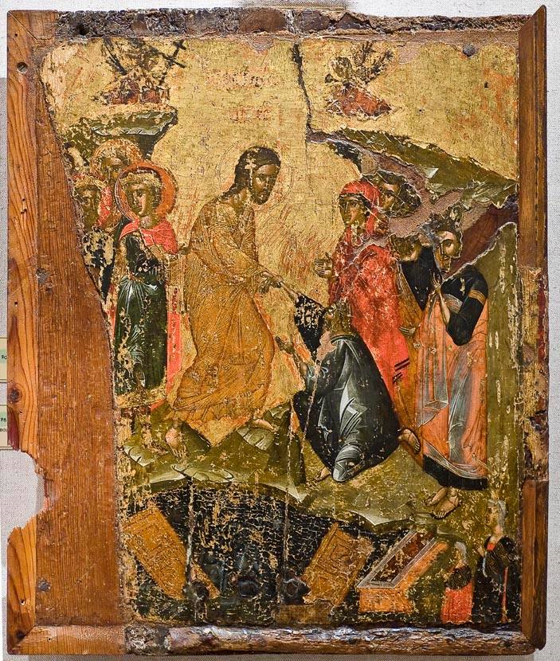
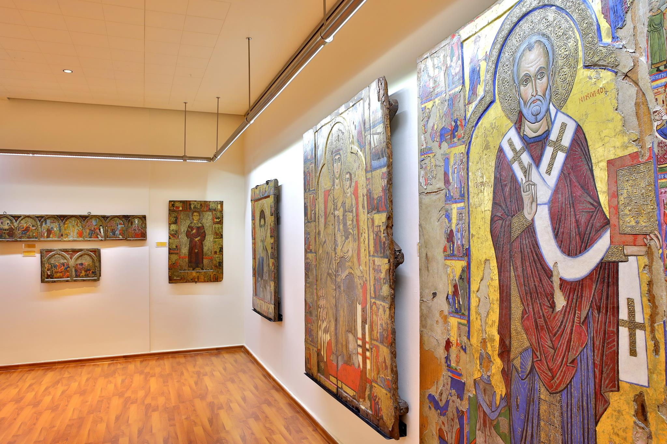
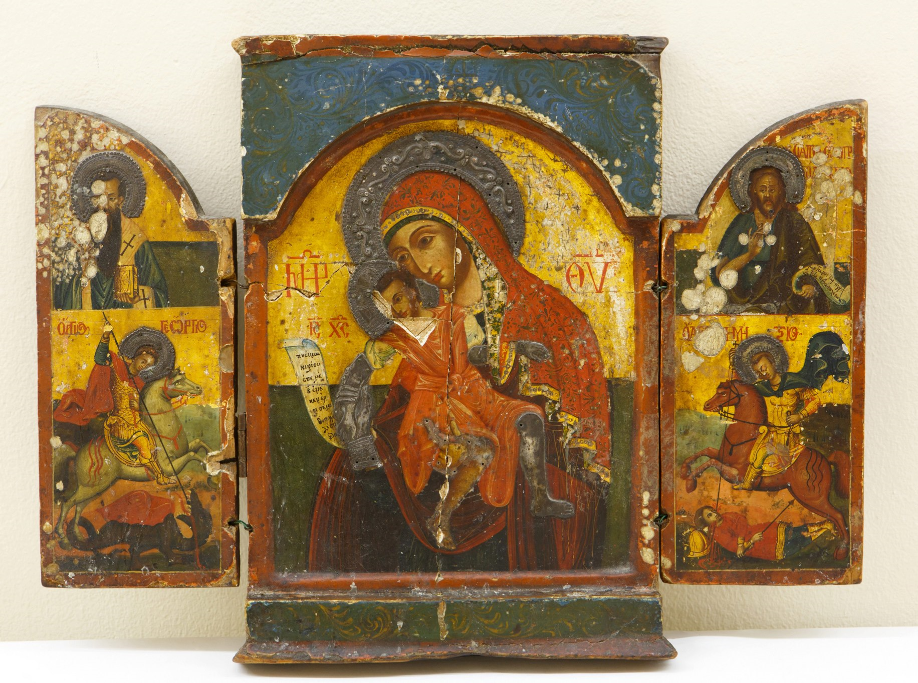
BYZANTINE MUSEUM & ART GALLERY OF THE ARCHBISHOP MAKARIOS III
Jest to muzeum z mnóstwem bardzo starych obrazów z od IX do XX wieku, mozaik z VI wieku i fresków z od X do XVIII wieku.

Slide 3
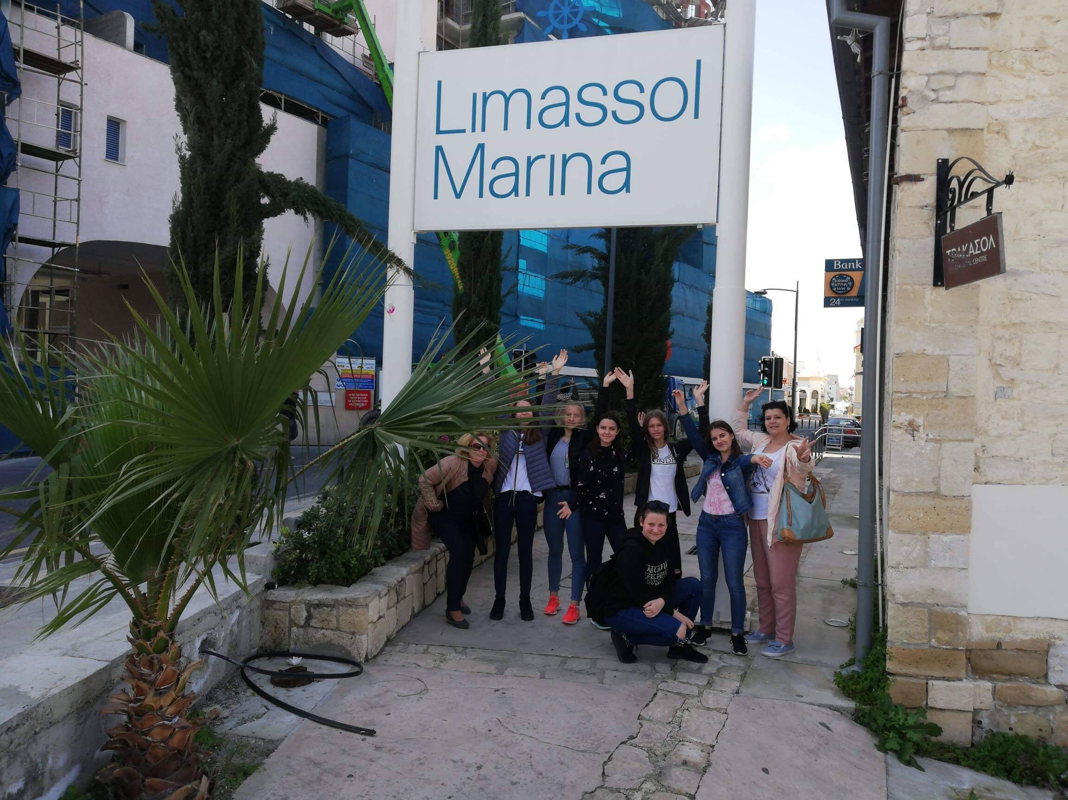
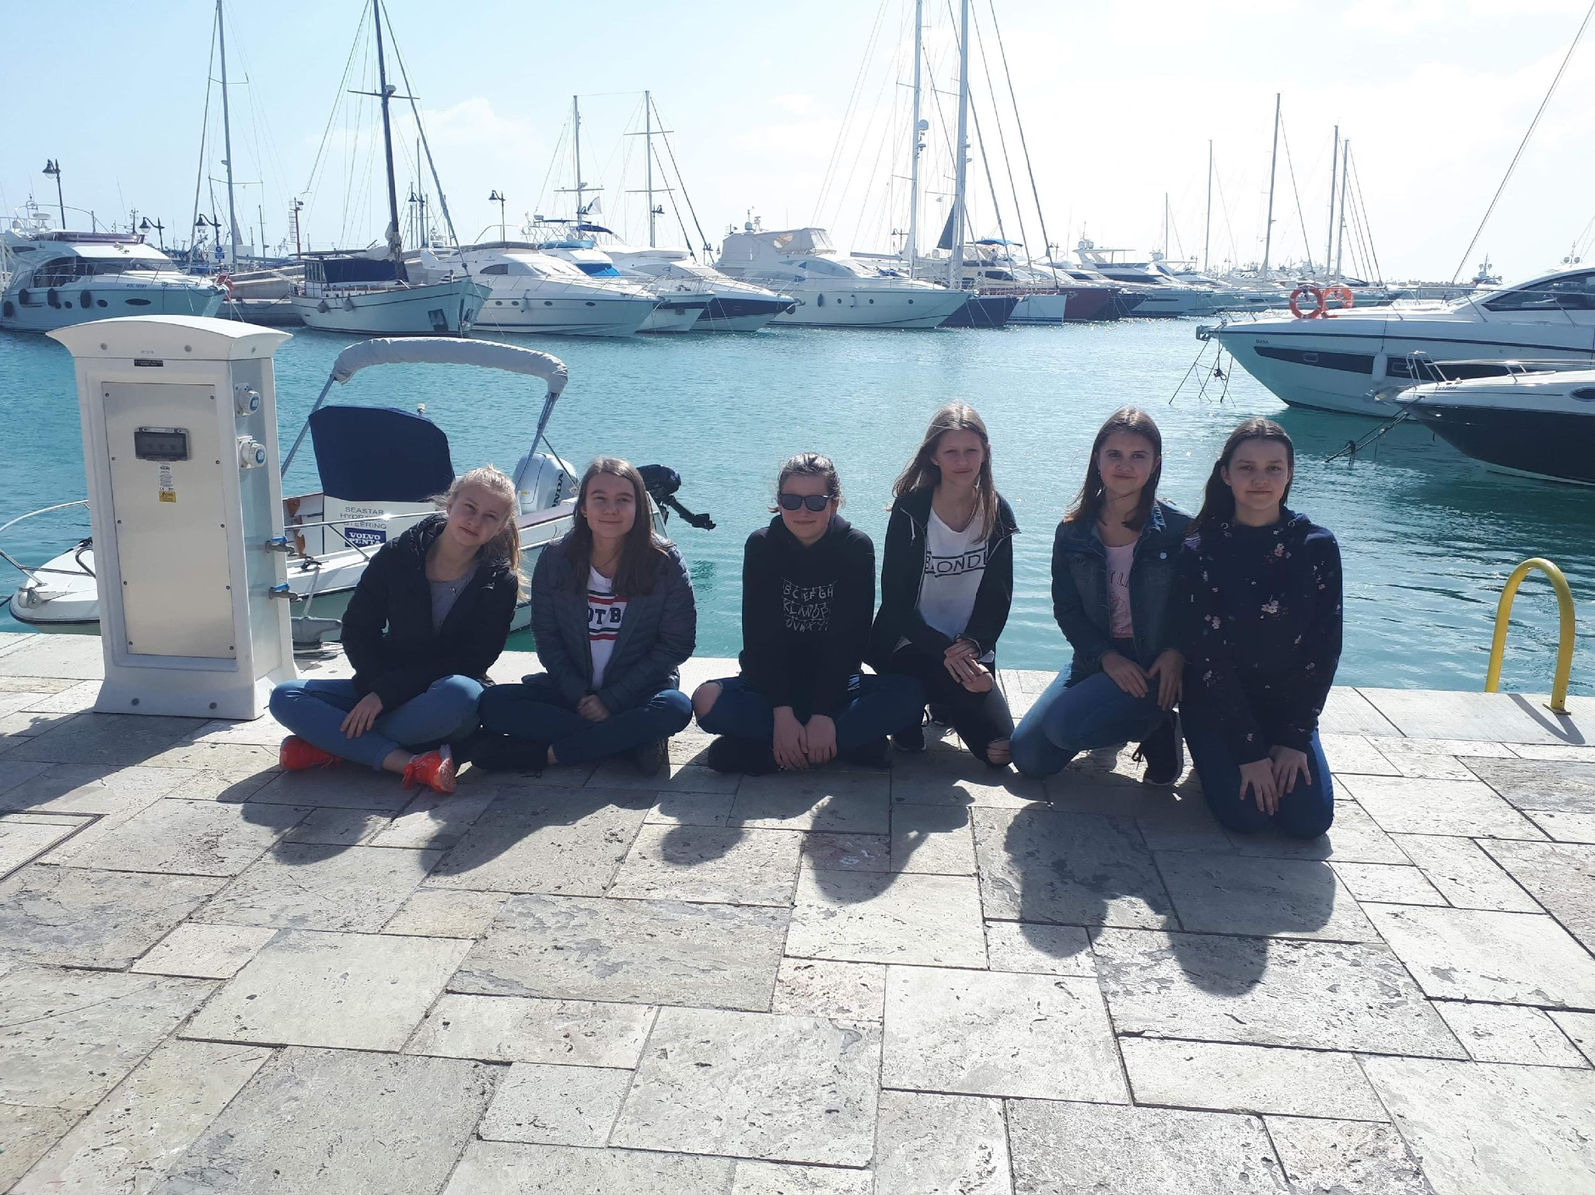
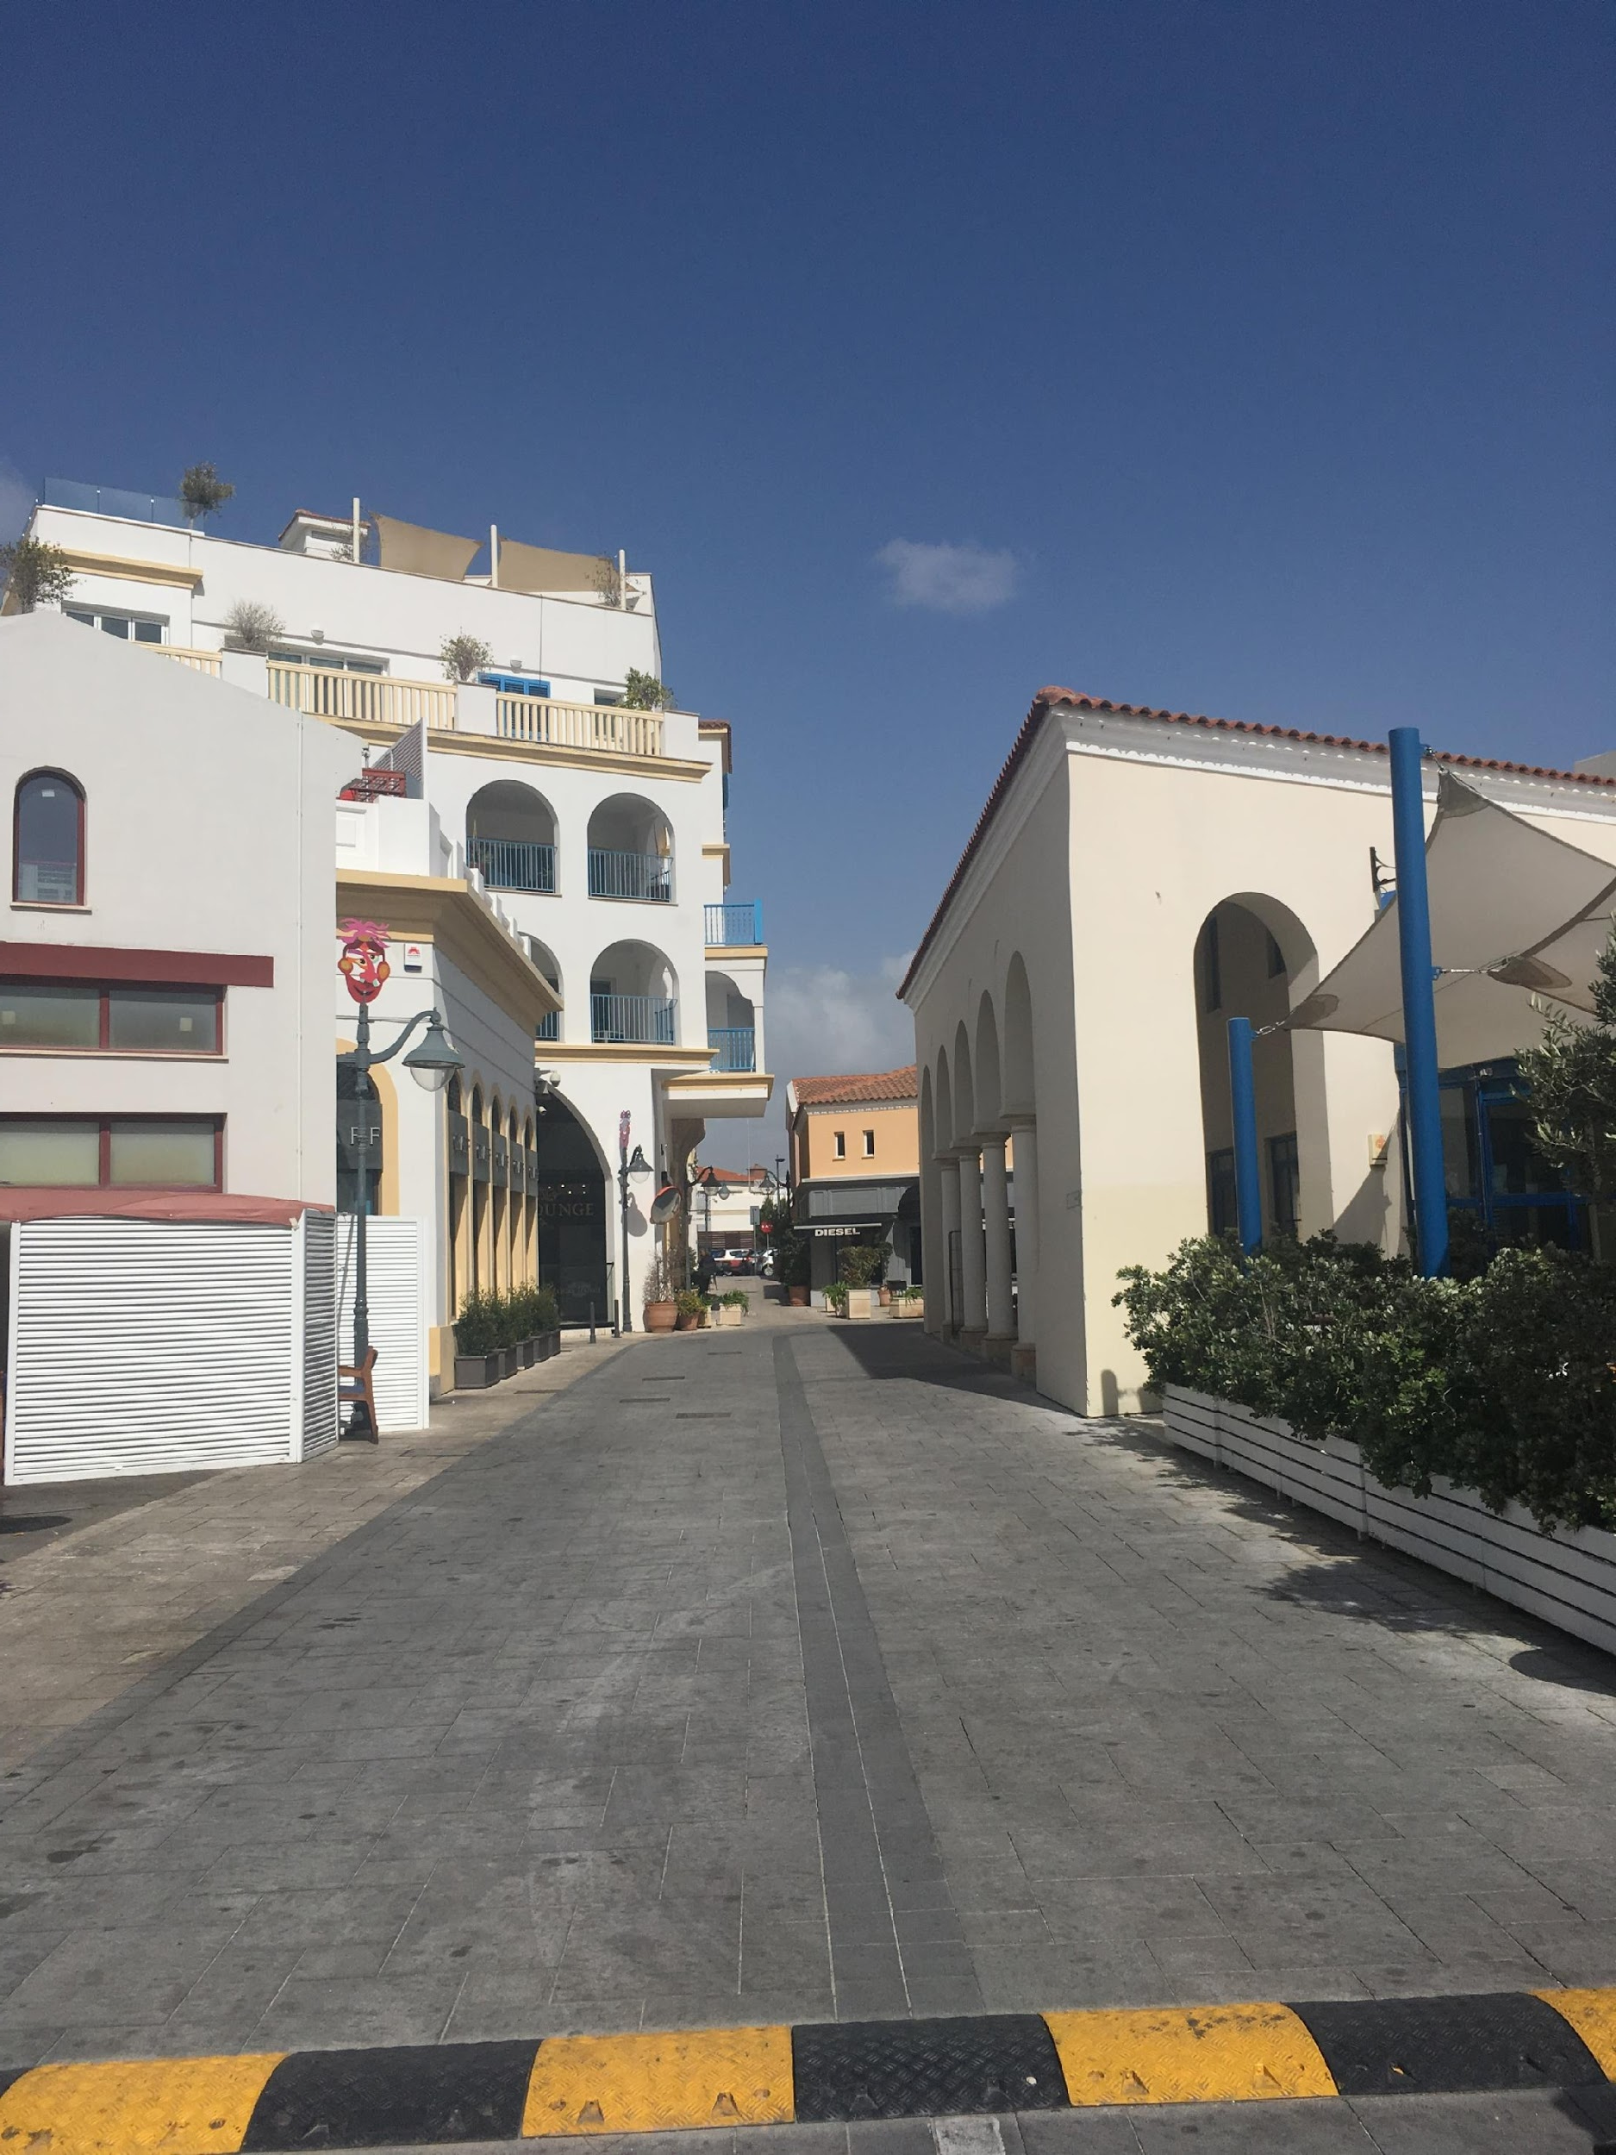
PORT W LIMASSOL
Jest to piękny port z mnóstwem małych statków. Znajduje się tam także wiele kawiarni, w których można usiąść, odpocząć, napić się czegoś lub coś zjeść. Jest tam także duża fontanna.

Slide 4
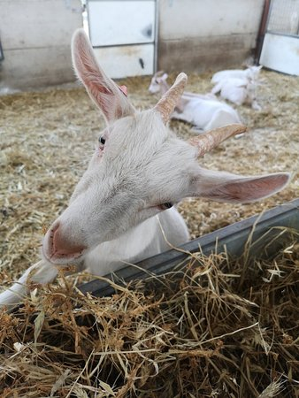
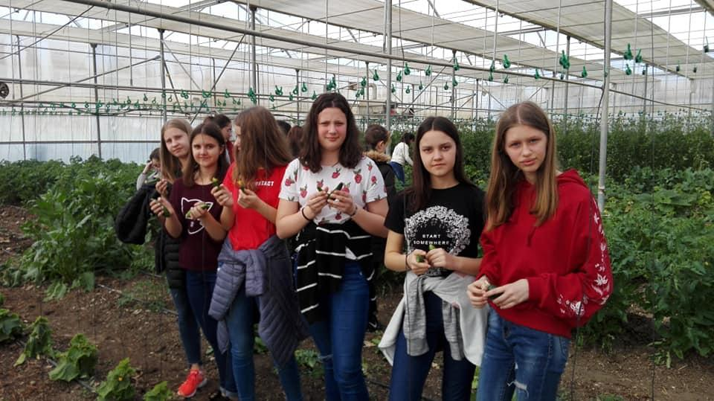
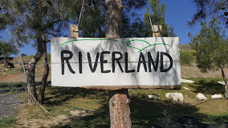
BIO FARMA, RIVERLAND
Na terenie farmy znajduje się ogromna szklarnia z wieloma rodzajami warzyw, miałyśmy okazję spróbować rosnących tam ogórków i były pyszne! Riverland posiada panele słoneczne, które wytwarzają mnóstwo energię. Są też tam zwierzęta, które można karmić oraz głaskać. Jest także możliwość samodzielnego wydojenia kozy i dojście do miejsca, z którego widać piękne krajobrazy Cypru, razem ze stadem dorosłych owiec oraz kóz.

Slide 5
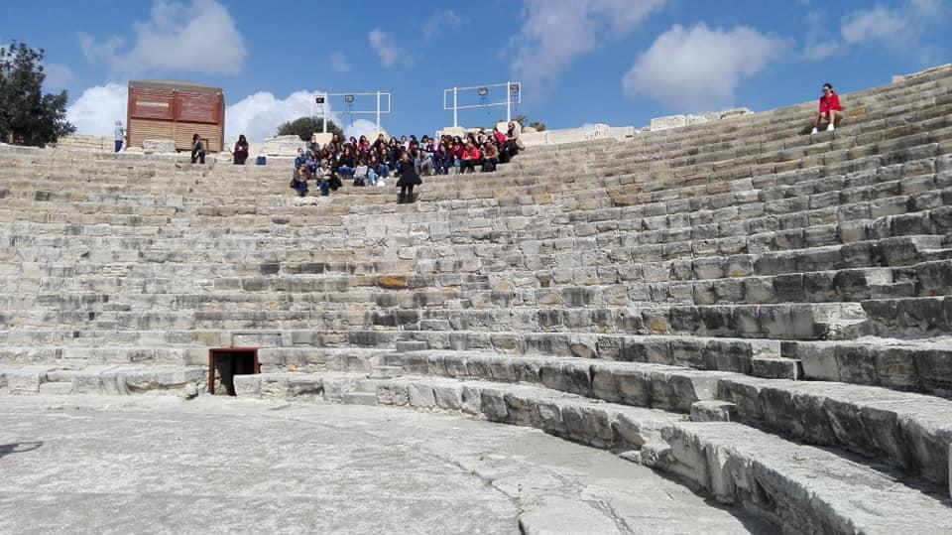
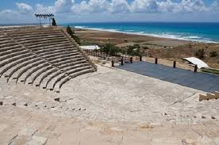
KOURION
W miejscowości Kourion znajduje się starożytny teatr na powietrzu. Ma ogromny amfiteatr, w którym bardzo dawno temu grano spektakle. Widać z niego morze i wszystko jest przepiękne. Te miejsce robi naprawdę duże wrażenie.

Slide 6
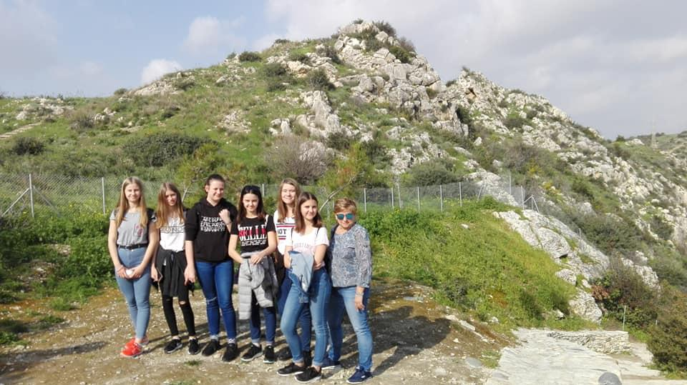
Idąc na szczyt tej góry można zobaczyć domy, w których mieszkały dawne plemiona. Myślę, że jest to bardzo interesujące. Z samej góry można zobaczyć śliczne krajobrazy Cypru.
Publikacja sfinansowana z funduszy Komisji Europejskiej
w ramach programu Erasmus+
Publikacja odzwierciedla jedynie stanowisko autorów i Komisja Europejska oraz Narodowa Agencja Programu Erasmus + nie ponoszą odpowiedzialności za jej zawartość merytoryczną

